Slide 1
Экологические проблемы Крыма
Подготовила
Учитель химии
МБОУ»Таврическая школа –гимназия №20 им. Свт .Луки»
г. Симферополя
Рымарчук Оксана Васильевна

Slide 2
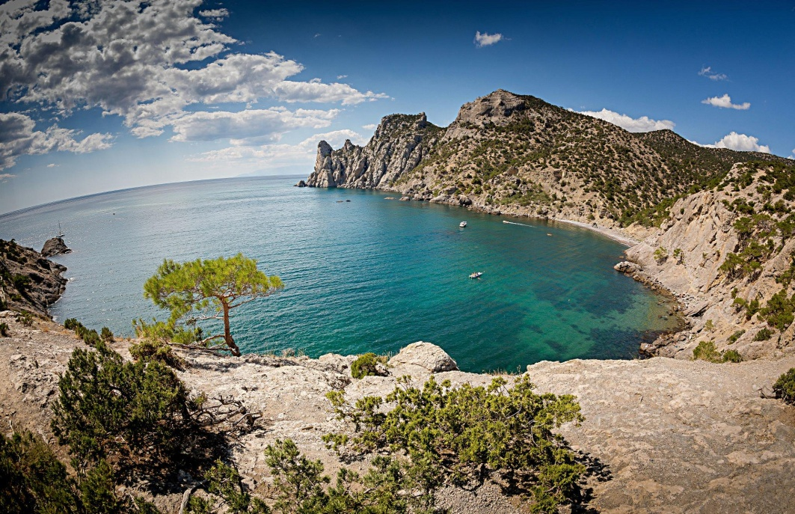
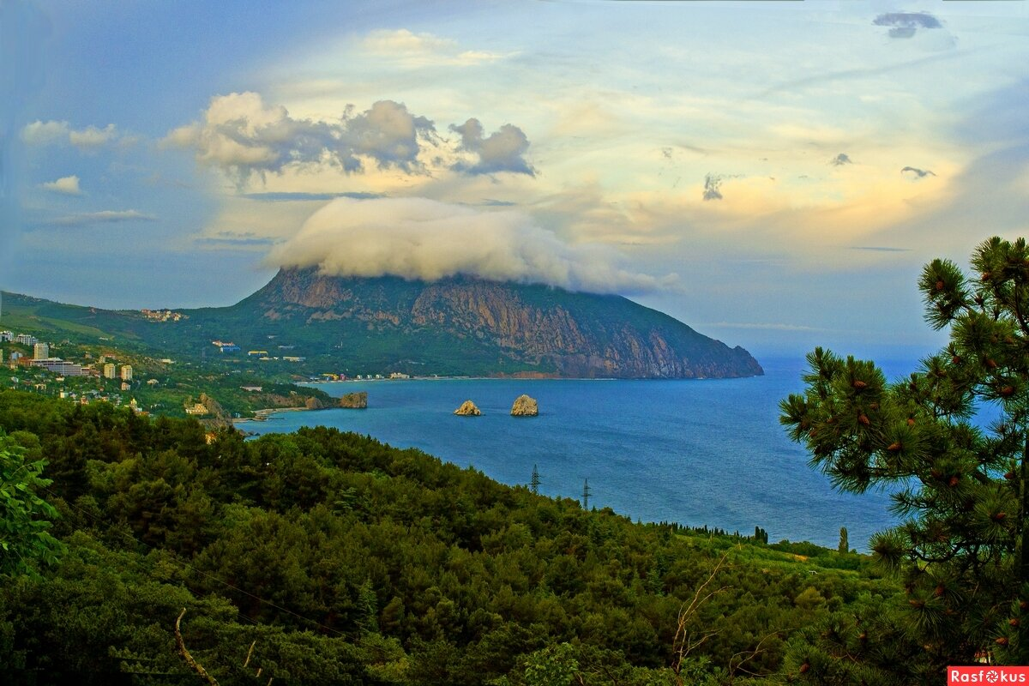
Крым- уникальное место на нашей планете
Волшебный край! очей отрада!
Всё живо там: холмы, леса,
Янтарь и яхонт винограда,
Долин приютная краса,
И струй и тополей прохлада…
Всё чувство путника манит,
Когда, в час утра безмятежный,
В горах, дорогою прибрежной
Привычный конь его бежит,
И зеленеющая влага
Пред ним и блещет и шумит
Вокруг утесов Аю-дага…
А. Пушкин

Slide 3
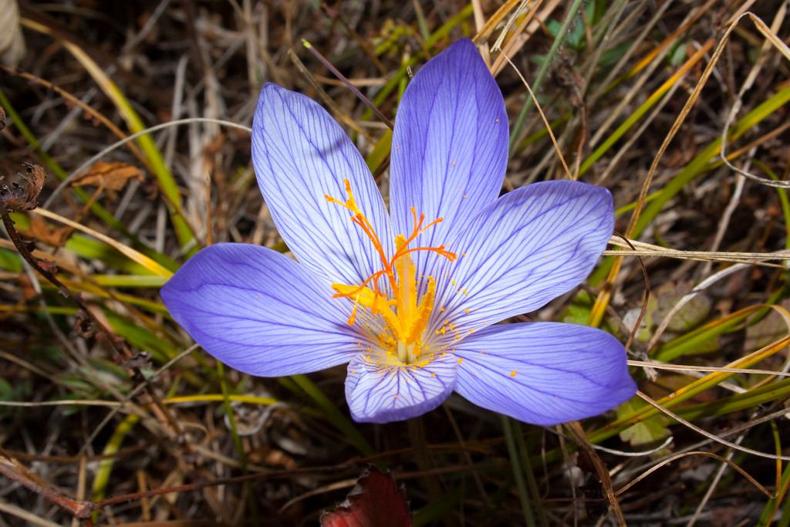
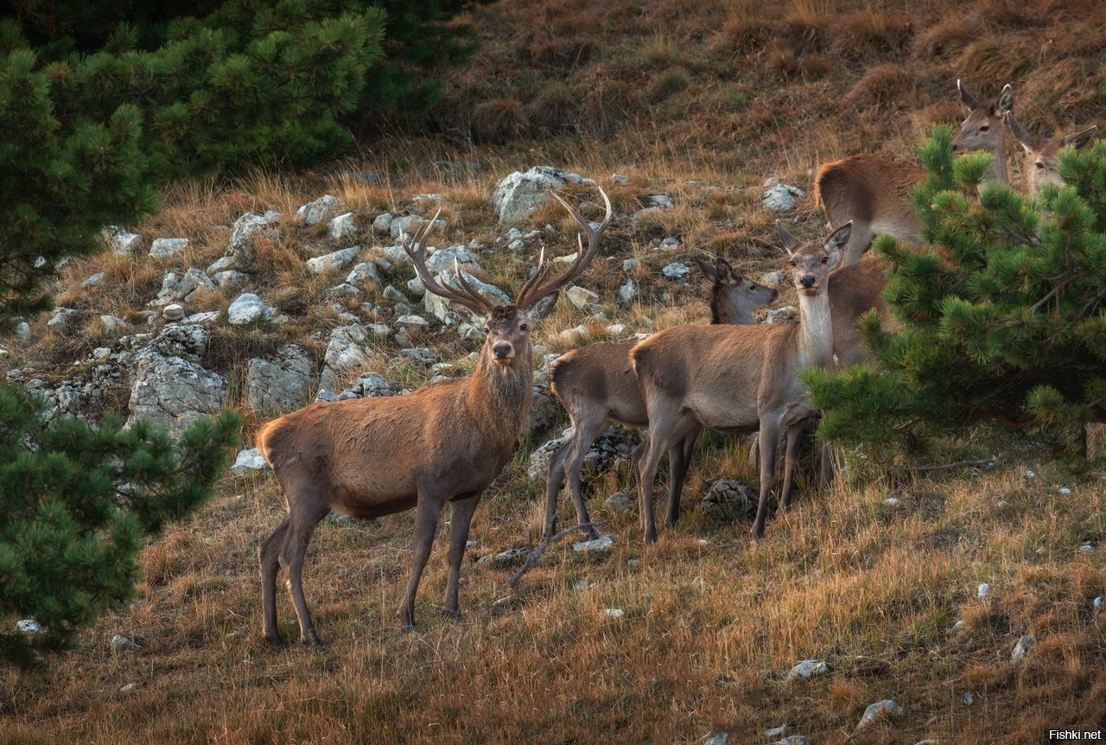
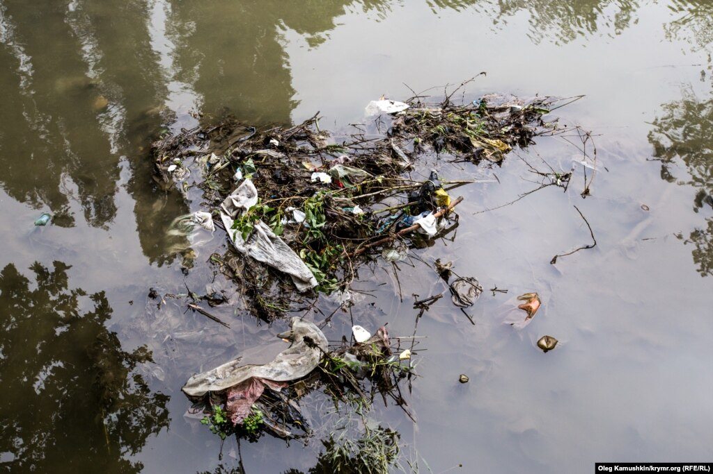
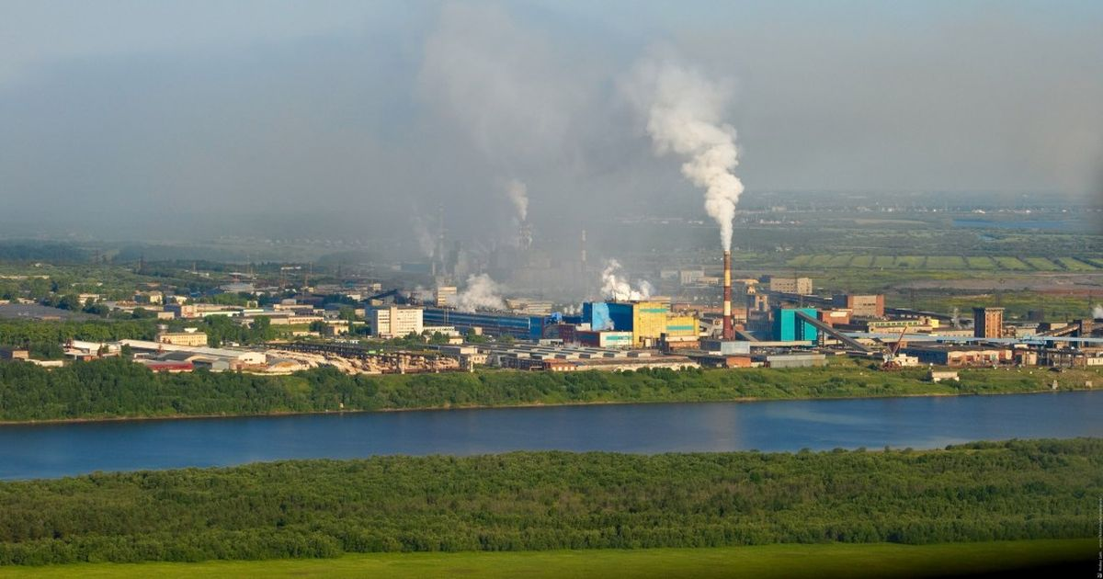
Крым – одно из уникальнейших мест нашей планеты, но из-за активной деятельности людей экологии полуострова наносится огромный вред, загрязняется воздух, вода, земля, уменьшается биоразнообразие, сокращаются ареалы флоры и фауны.

Slide 4
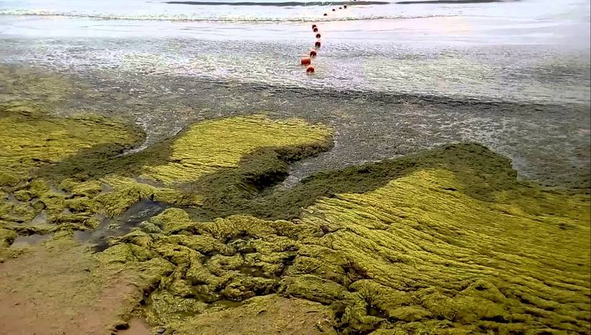
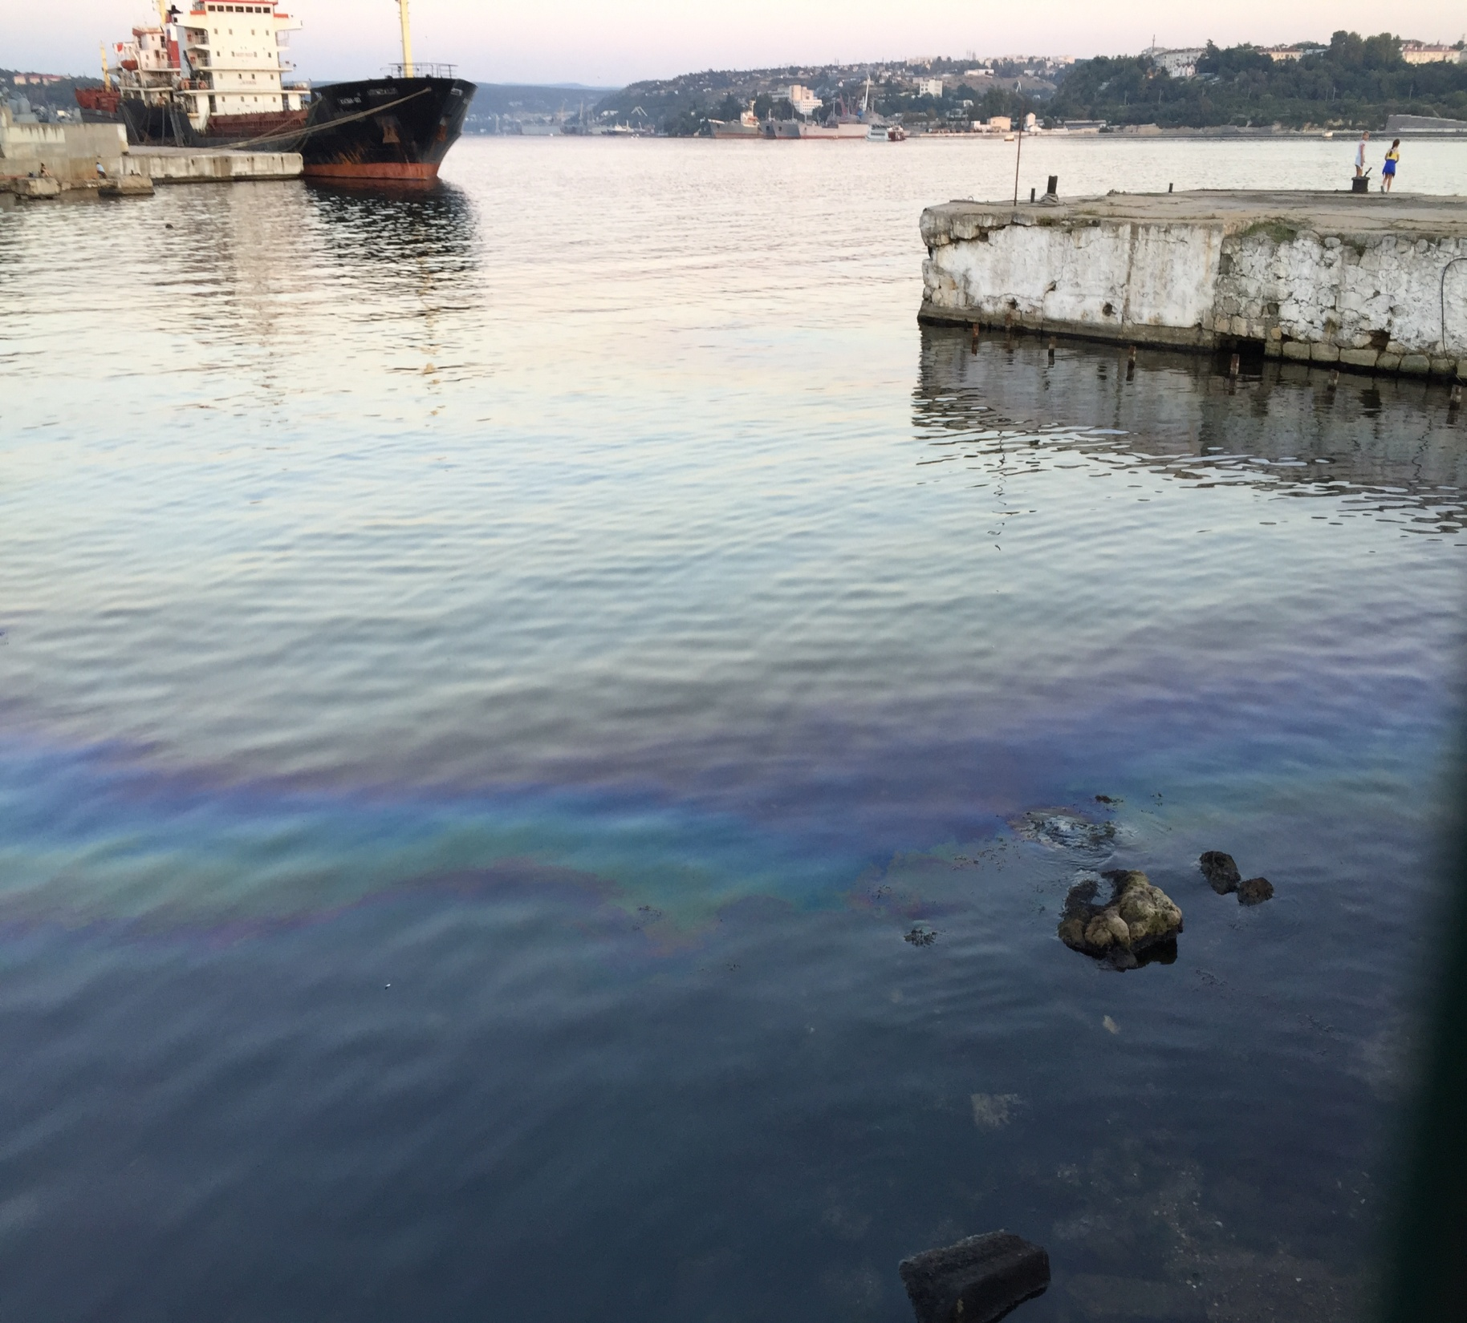
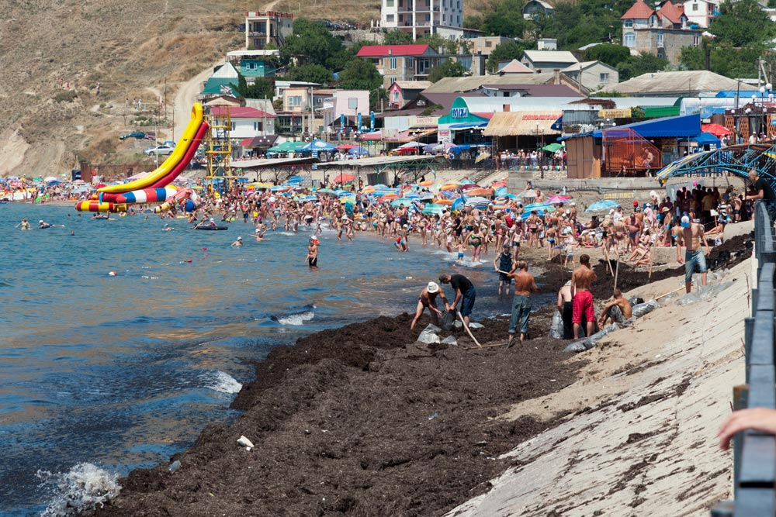
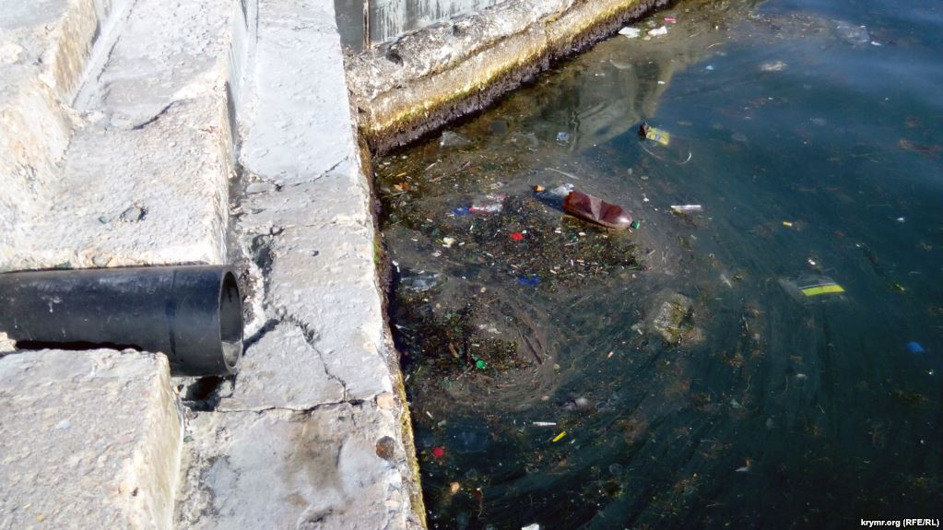
1. Загрязнение морей
Крым омывается Азовским и Черным морями. Эти акватории имеют ряд экологических проблем:
загрязнение воды нефтепродуктами;
эвтрофикация воды
сокращение разнообразия видов;
сбрасывание бытовых и промышленных стоков и мусора;
в водоемах появляются чужеродные виды флоры и фауны:
перегружено туристическими и инфраструктурными объектами, приводящее к разрушению берегов:
соблюдают правила использования морей, истощают экосистему.

Slide 5
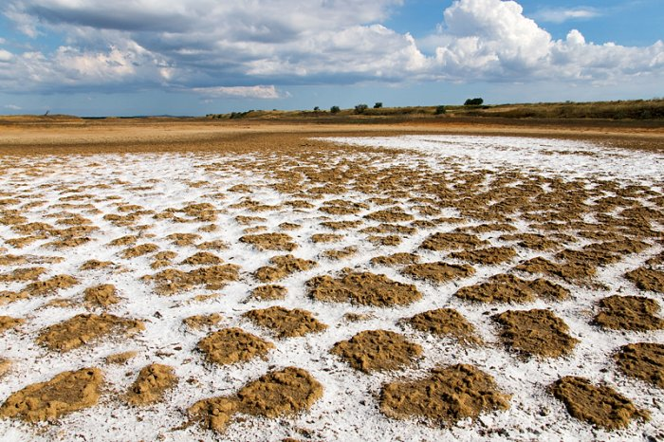
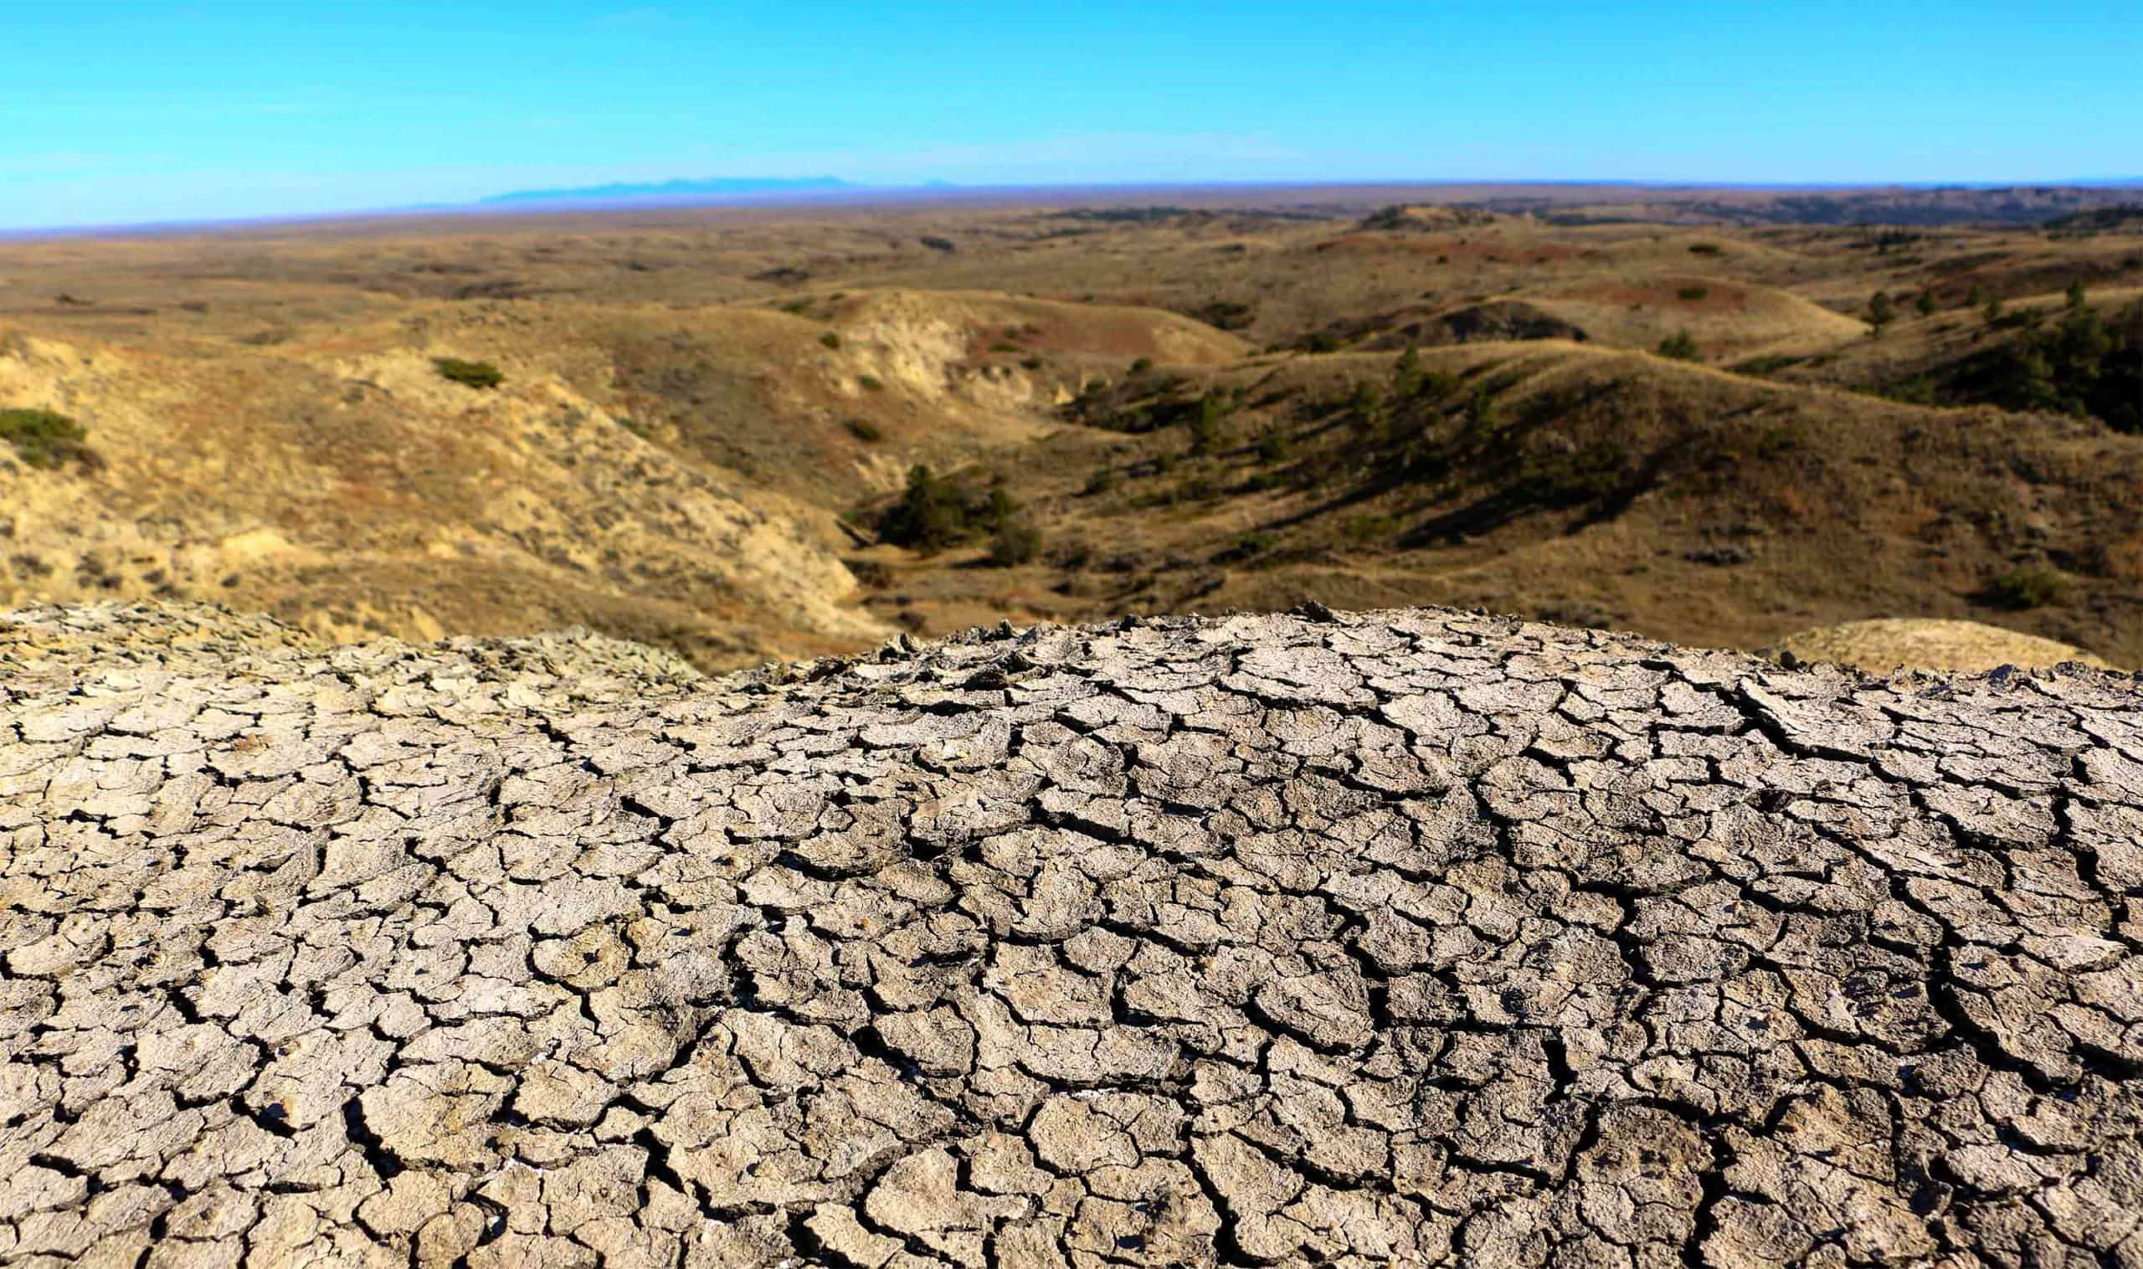
2. Деградация почвы
Достаточно большую часть Крымского полуострова занимают степи, но в ходе их хозяйственного освоения все больше территорий используется под сельскохозяйственные угодья и пастбища для скота. Все это приводит к следующим последствиям:
засоление почвы;
эрозия грунта;
снижение плодородия.
Изменению земельных ресурсов также способствовало создание системы водных каналов. Некоторые участки стали получать избыточную влагу, и поэтому происходит процесс заболачивания земли. Также негативно на состояние почвы влияет использование пестицидов и агрохимикатов, которые загрязняют грунт и подземные воды.

Slide 6
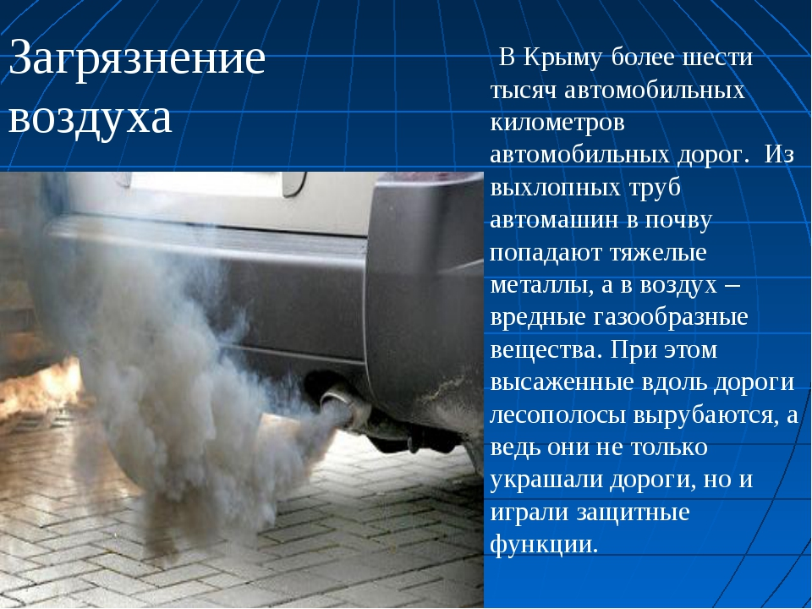
3. Загрязнение воздуха
Атмосфера Земли ежегодно принимает на себя сильнейший удар. В Крыму, начиная с конца прошлого века, резко увеличился выброс вредных веществ от автотранспорта. В курортных городах Ялта, Евпатория, Севастополь на долю машин приходится 70-80% выброса вредных веществ.
А в момент курортного сезона количество возрастает за счет туристов. В результате воздух, которым дышат люди сейчас, разительно отличается от упоительного крымского воздуха 100-120 лет назад. И ситуация становится с каждым готом тревожнее.

Slide 7
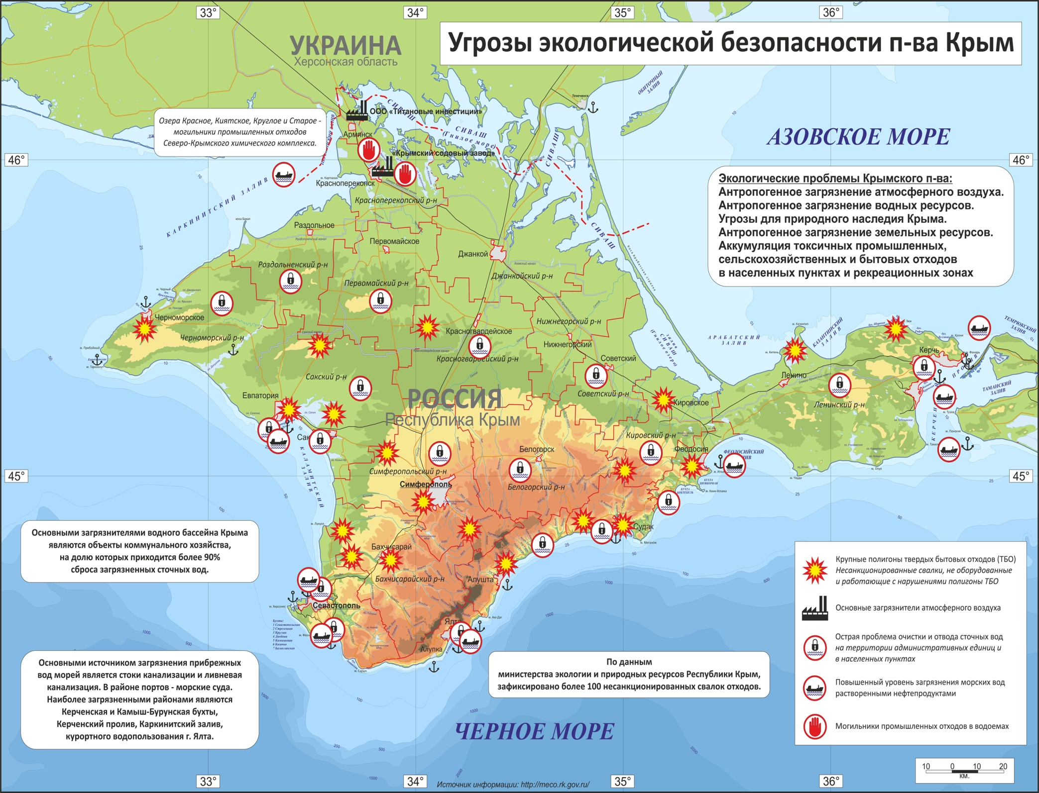
4.Канализация и водоснабжение
Крым относится к регионам с трудными условиями снабжения водой. Собственные источники могут обеспечивать лишь 28% потребности. При этом на многих заборных участках наблюдается повышенная минерализация, что провоцирует у людей мочекаменные и желчнокаменные болезни.
Актуальные экологические проблемы Крыма включают в себя также и канализацию. В некоторых районах ситуация настолько катастрофична, что находится на грани эпидемиологической опасности для людей. Либо канализация отсутствует, либо находится в плачевном состоянии, что приводит к дополнительному загрязнению окружающей среды. Вдобавок далеко не все очистные сооружения справляются со своей работой

Slide 8
Решение экологических проблем Крыма:
прогнозирование влияния всех видов хозяйственной деятельности на природные ресурсы
помимо борьбы с негативными последствиями разрушения, налаживания очистных сооружений, необходимо экстренно внедрять новые экологически чистые технологии
совершенствование эколого-экономической структуры, где главной задачей будет сохранение окружающей среды и здоровья людей, при получении высокой прибыли
Задачи сложные, многоступенчатые, но именно на их основе планируется новая экологическая политика Крыма.

Slide 9

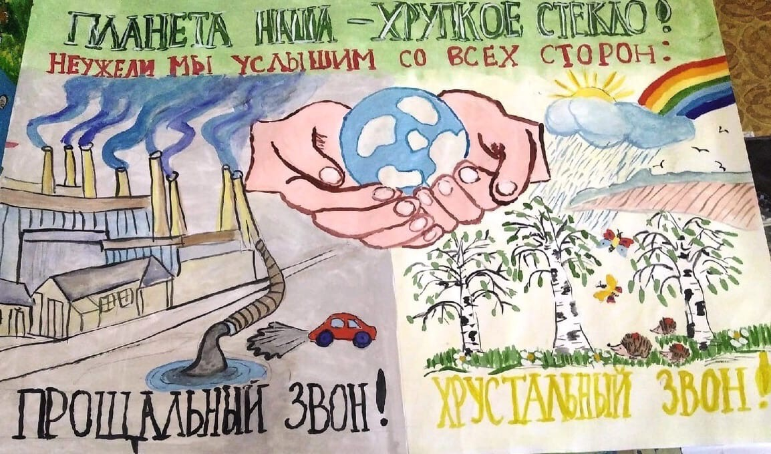
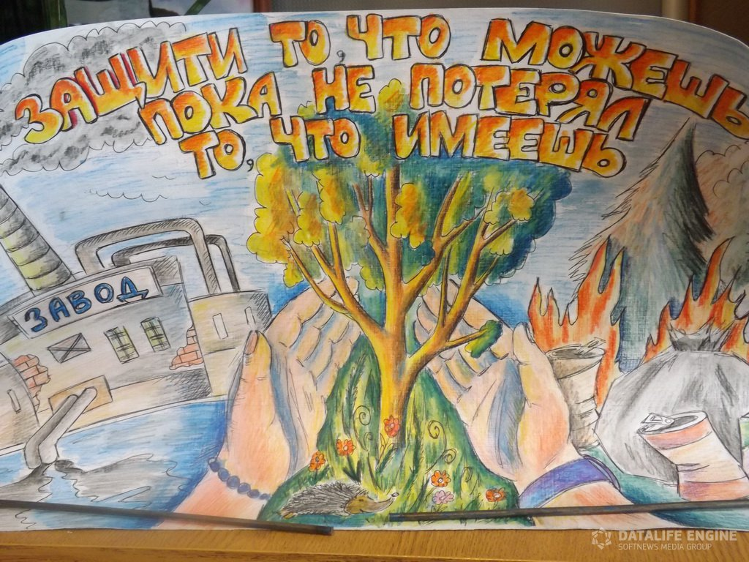

Slide 10

Спасибо за внимание!

